Slide 1
wanderoo – Gruppe 3
Veronika Taranek - Nicolas Geppert – Philipp Fenesan – Lukas Werner

Slide 2
Inhalt
Veronika Taranek, Philipp Fenesan, Nicolas Geppert, Lukas Werner
Problemstellung
Wanderführer
Hauenstein
Wozu eine Wanderführer-App?
Prototyp
Was wurde implementiert
App-Demo
Aufbau der App
Datenbankeinbindung

Slide 3
Problemstellung
11.09.2020
Veronika Taranek, Philipp Fenesan, Nicolas Geppert, Lukas Werner
Wie kann man einen Wanderführer in Hauenstein durch Digitalisierung unterstützen / ersetzen?
Mischung aus beidem: innovative App, mit der jeder sicher ohne Wanderführer wandern gehen kann, aber auch Wanderführer die Möglichkeit bekommen, ihr Wissen und Erfahrung durch Live-Streams oder Gruppen zu teilen!

Slide 4
Aufgaben eines Wanderführers
interessante und informative Gestaltung der Touren
detailliertes Wissen über einzelne Wege
Wettereinschätzung
Wissen über Flora und Fauna
interessante Dorfgeschichten
Sicherheit gewährleisten
Kartekunde
mit der Nutzung eines GPS-Geräts vertraut
Umgang mit Notsituation + erste Hilfe

Slide 5
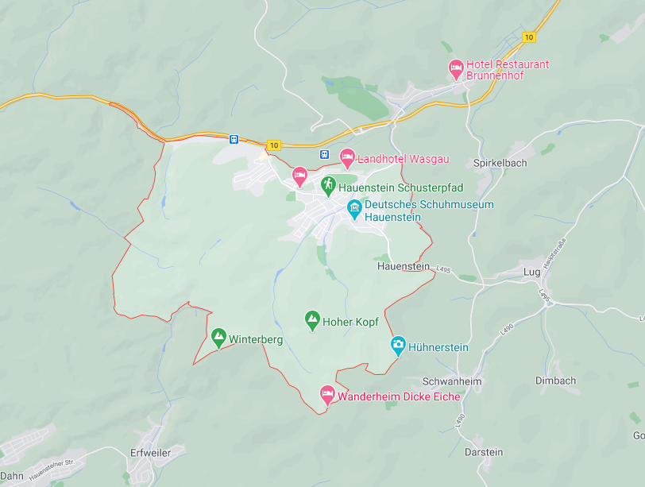
Hauenstein
11.09.2020
Veronika Taranek, Philipp Fenesan, Nicolas Geppert, Lukas Werner
https://www.google.com/maps
Notes:
Die Gemeinde Hauenstein ist ein bekannter Luftkurort, der im südlichen Pfälzerwald liegt.
Hauenstein begeistert Jung und Alt mit seiner vielfältigen Landschaft, geprägt von vielen Bergen „mit ihren zahlreichen bizarren Buntsandsteinfelsen und der wohltuenden Ruhe in frischer, klarer Luft“.
Ebenso fließt die Queich durch die Gemeinde, ein 52km langer Nebenfluss des Oberrheins.
Das Wetter in Hauenstein ist ein, typisch für die Gegend, gemäßigtes Klima, denn der umgebende Wald sorgt für ausreichend Niederschläge, welche allerdings durch die Trockenheit des Sommers ausgeglichen werden.
Was die Gegend so reizvoll für Wanderer macht sind insgesamt acht Naturdenkmäler, die intakte Natur des Biosphärenreservates „Naturpark Pfälzerwald“, zahlreiche Burgen, Ruinen und historische Denkmäler, besondere Naturerscheinungen und natürlich die sieben Premiumwanderwege.
Mit einer Höhe von 348m ü. NHN, liegt Hauenstein ebenfalls auf einer angenehmen Höhe für Einsteiger, welche Höhen mit niedriger Sauerstoffkonzentration noch nicht bewältigen können.
Auf die leichte Schulter sollte man die Wanderrouten jedoch nicht nehmen, da Erhebungen im Bereich von 324m bis hin zu 460,8m ü. NHN vorhanden sind.
All diese Faktoren sorgen dafür, dass Hanau einen hohen Natur- und Erholungstourismus genießt.
http://www.hauenstein.de

Slide 6
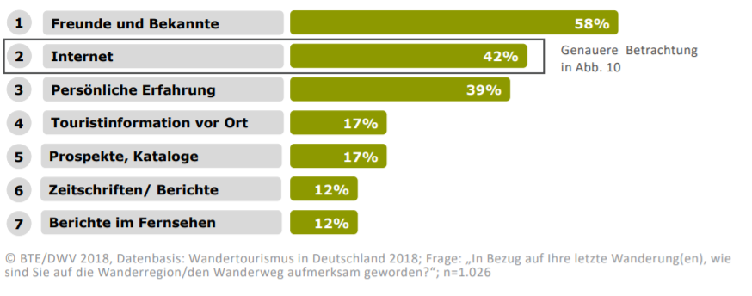
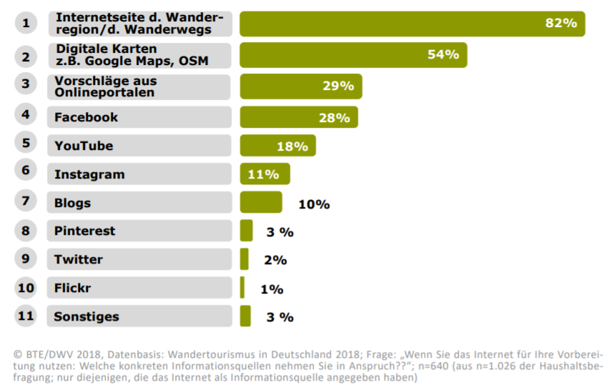
Wozu eine Wanderführer-App?
12.09.2020
Veronika Taranek, Philipp Fenesan, Nicolas Geppert, Lukas Werner
Inspiration und Impulsgeber für die Wanderung sei bei 42% der Befragten das Internet
Apps beim Wandern sind beliebt und helfen beim Wandern
https://rlp.tourismusnetzwerk.info/2018/09/13/studie-zum-digitalen-verhalten-der-wanderer-bte-stell-ergebnisse-vor/

Slide 7
Wozu eine Wanderführer-App?
12.09.2020
Veronika Taranek, Philipp Fenesan, Nicolas Geppert, Lukas Werner
39% der Befragten verzichten bewusst beim Wandern auf ihr Smartphone
Daraus kann man aber auch schließen, dass viele Wanderer ihr Smartphone beim Wandern nutzen
Eine App, die genutzte Angebote aus verschiedenen Apps kombiniert
Zukunft: Gerade der jüngeren Generation könnte man durch solch eine App das Wandern näher bringen
https://rlp.tourismusnetzwerk.info/2018/09/13/studie-zum-digitalen-verhalten-der-wanderer-bte-stell-ergebnisse-vor/

Slide 8
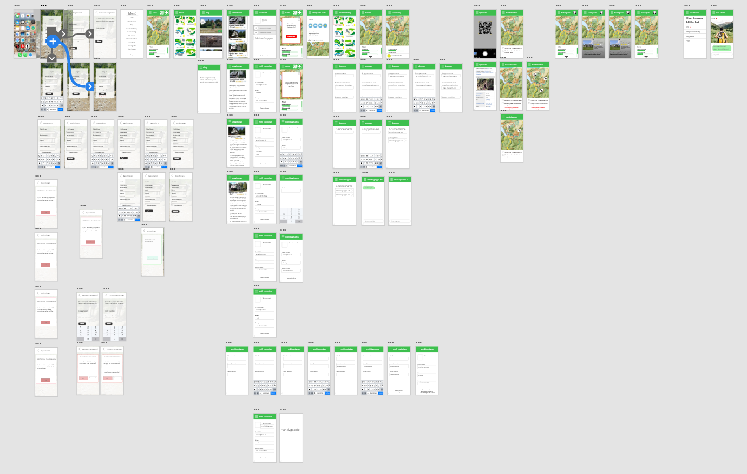
Prototype Demo
12.09.2020
Veronika Taranek, Philipp Fenesan, Nicolas Geppert, Lukas Werner

Slide 9



So wurde implementiert
12.09.2020
Veronika Taranek, Philipp Fenesan, Nicolas Geppert, Lukas Werner
Login
Menü
Karte
Attraktionen
Blog
Mountainbiking
Geocaching
QR-Code
Hundebesitzer
Mein Profil
Audioguide
Live-Stream

Slide 10
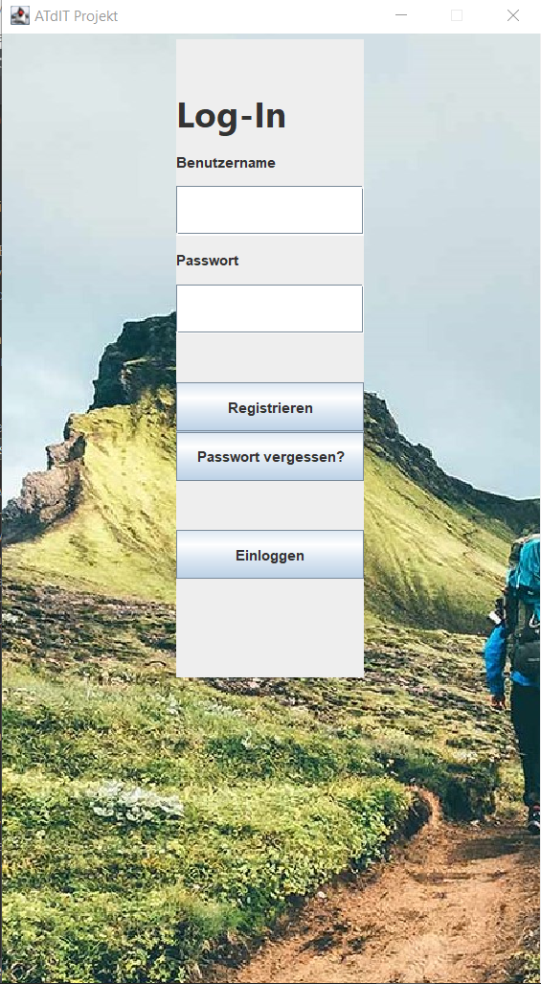
App-Demo
12.09.2020
Veronika Taranek, Philipp Fenesan, Nicolas Geppert, Lukas Werner
So sieht das Ergebnis aus

Slide 11
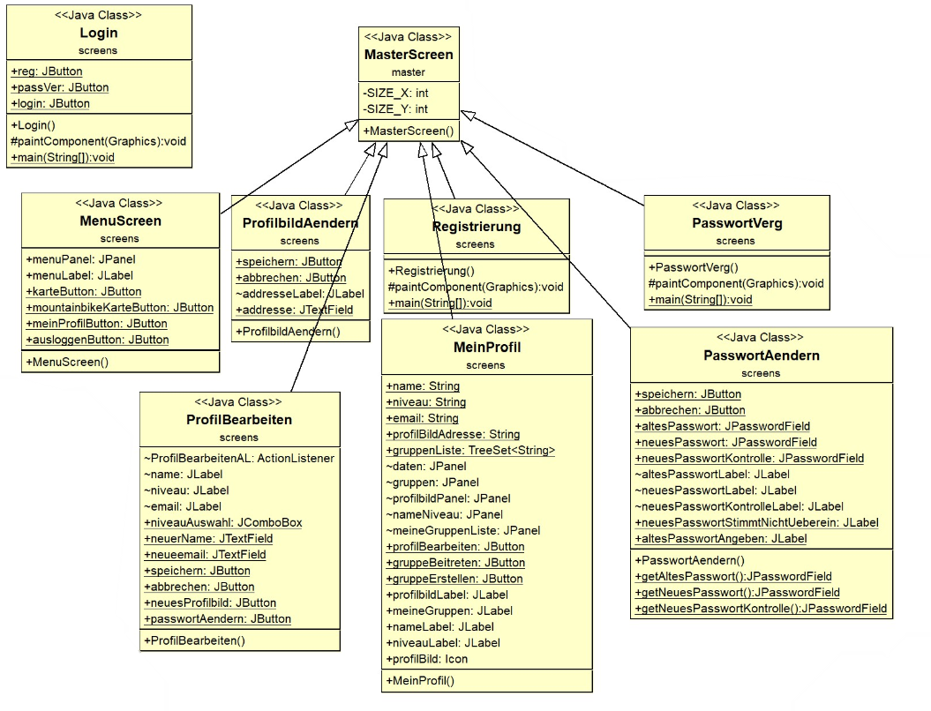
Aufbau
12.09.2020
Veronika Taranek, Philipp Fenesan, Nicolas Geppert, Lukas Werner
Auffällig ist, dass die Funktionen von den Design-Klassen getrennt wurden. Die Logik wird in extra Klassen implementiert, die getrennt von der UI sind

Slide 12
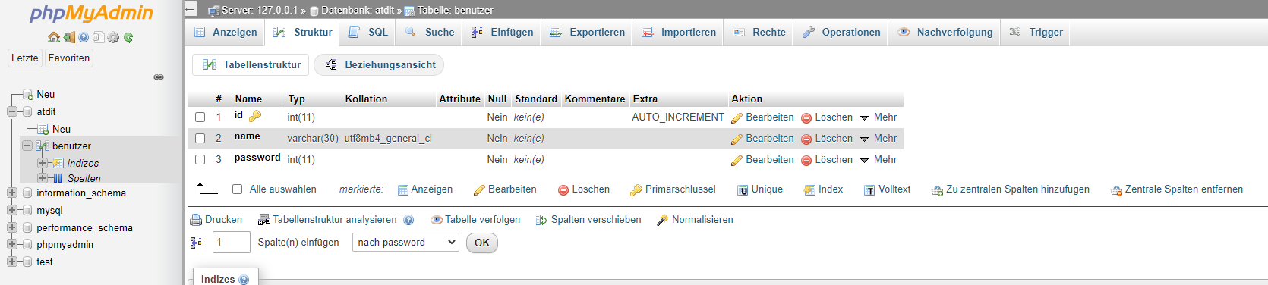
Datenbank
12.09.2020
Veronika Taranek, Philipp Fenesan, Nicolas Geppert, Lukas Werner
Als Datenbanklösung nutzen wir als LocalHost eine MySQL-Datenbank
Die Anbindung an einen Server wäre möglich, soll jedoch nicht öffentlich auf dem git liegen, da der Server privat aufgesetzt wurde

